Slide 1
Методы предотвращения плагиата Юлия Кальчун Есбол Омиржак
StrikePlagiarism.com

Slide 2
Опыт реализуемый в Казахстане
Plagiat.pl – первая и единственная антиплагиатная компания, открывшая свое официальное представительство в Казахстане, в г. Алматы,
Strikeplagiarism.com - первая антиплагиатная система, внедрившая казахский язык в алгоритм поиска, и единственная имеющая интерфейс на казахском языке,
Единственная антиплагиатна компания, которая внедряет унифицированные процедуры проверки и оценки научных и студенческих работ на основе опыта европейских университетов
45 университетов сотрудничают с компанией Plagiat.pl, в том числе государственные и частные университеты, такие как АЛМА, КазНТУ им. Сатпаева, Атырауский Государственный Университет им. Досмухамедова, Нархоз, Туран-Астана итд,
Strikeplagiarism.com - система индексирующая научные журналы, публикуемые в SCOPUS, с базой данных акажемических текстов на грузинском языке более 100 000 работ
Антиплагиатная система подключена к Moodle и интегрирована с Ldap catalogue
Внедрение системы оплаты в национальной валюте на учетной записи пользователя.

Slide 3
Ldap catalogue – универсальная система регистра пользователей университета. Единая база данных корпоративных аккаунтов и паролей.
Синхронизируя с Ldap Catalogue система позволит вам:
Забыть об открытии аккаунтов. Система открывает их автоматически сверяя их наличие с Ldap каталогом на сервере вуза
Создавать или менять пароли для пользователей.
Войти в аккаунт с помощью универсального пароля, предоставленного пользователю вузом
Ограничить доступ к аккаунтам. Система не позволит войти на аккаунт, если аккаунт был удален или, пароль был изменен в Ldap каталоге

Slide 4
Плагиат в высшем образовании
С приходом интернета проблема приобрела новые масштабы ...
Старая проблема - новый масштаб;
«Копировать - вставить» популярный метод «написания» дипломных работ;
«ghost writer» и продажа готовых дипломных работ через Интернет, Мельницы Диссертаций;
«Коучинг» за деньги со стороны преподавателей;
Реальная угроза качеству образования.
Ctrl/C + Ctrl/V

Slide 5
Законы, регламенты РК и плагиат
Закон РК об авторских и смежных правах регламентирует вопрос плагиата и ответственности за него в науке
МОН РК в 2019 г. приняло пакет правовых документов обязывающих вузы с 2019 г. проверять все академические работы на плагиат
Внутренние процедуры университетов должны регламентировать степень ответственноти за плагиат со стороны преподавателей и студентов
Внедрение кодекса академической честности и процедур проверки и оценки студенческих и научных работ снижает риски для руководства вузов

Slide 6
Какие способы студенты используют пытаясь обойти антиплагиатную систему?
Парафраза – изменение нескольких слов в тексте взятых у другого автора, изменение местами, а также замена на другие без оформления ссылки на автора, РЕШЕНА! С помощью, системы «Умного Анализа», разработанной нашей компанией.
Замена букв латиницы на кириллицу и наоборот – РЕШЕНА! В отчете подобия отражены сигнал тревоги и попытки обхода.
Добавление скрытых символов (белых знаков) между словами - РЕШЕНА! В отчете подобия отражены сигнал тревоги и попытки обхода.
Добавление двойного пробела между словами - РЕШЕНА! В отчете подобия отражены сигнал тревоги и попытки обхода.
Добавление микро-пробела между словами - РЕШЕНА! В отчете подобия отражены сигнал тревоги и попытки обхода.
Перевод текста с другого языка - РЕШЕНА! При выборе комбинации языка система может проверить на плагиат в интернете и во внутренней базе данных. Данная услуга является платной.
Добавление текста в виде фото - СКОРО БУДЕТ РЕШЕНА! В отчете изобразится скрытый текст и знак тревоги!
Проверка работы не совпадающей с текстом защиты – РЕШЕНА! В отчете подобия отражены сигнал тревоги и попытки обхода.
Добавление скрытого текста – СКОРО БУДЕТ РЕШЕНА! В отчете изобразится скрытый текст и знак тревоги!
Объединение слов – СКОРО БУДЕТ РЕШЕНА! Стараемся разделить тексты, идентифицировав слова и вставив пробел между ними.

Slide 7
Добавление скрытого текста
Текст в отчете может отличаться от текста в работе:
По количеству слов
По отсутствию логики
StrikePlagiarism.com находит скрытый текст и иденцифитирует его как Белые Знаки.
Образец отчета подобия -
https://strikeplagiarism.com/ru/report.html

Slide 8
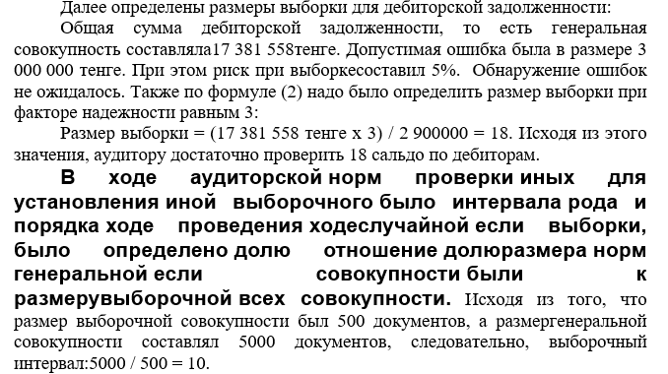
В отчете подобия текст не имеет смысла

Slide 9
Необходимые меры для предотвращения плагиата и обхода системы
Внедрить процедуры проверки и оценки всех типов работ на плагиат и кодекс академической честности,
Проверять все работы на плагиат, а не выборочно – это не объективно, и не эффективно,
Проверять все типы письменных работ на плагиат, как студенческих так и научных – воспитание ученого и специалиста начинается с курсовой работы, а не с диссертации кандидата наук,
Проводить тренинги для преподавателей и студентов – привлекайте нашу команду, мы готовы выехать в ваш вуз!
Проводить аудит раз в два года и анализировать на сколько процессы, которые используют вузы эффективны!
Технические меры:
Работы рекомендуем принимать только в одном формате – лучше всего в DOC, и вписать в процедуру,
PDF - это тип файла можно легко обойти, заменив часть текста на картинку, или плохо сконвертировав Word file,
Отчет необходимо проверять на наличие манипуляций, обращая внимания на сигналы Тревоги в начале отчета и отметки в содержании работы,
Внедрить другие технические средства повышение прозрачности в академическом процессе – ЛМС системы – LMS – Learning Management System

Slide 10
Дополнительные меры предотвращения академического плагиата
Дисциплинарные меры
Поощрительные меры
- Меры должны носить обязательный и все уровневый характер
- Все кто вовлечен в процесс антиплагиатной проверки должны знать степень своей ответственности
- Поощрение как студентов, так и научных руководителей!
Как? Есть много разных методов!

Slide 11
Оценка работы состоит их нескольких этапов
Если работа не содержит заимствований более 30% первого коэффициента,
Если работа не содержит заимствований более 5% 2-го коэффициента,
Если все цитаты правильно помечены,
Если все цитаты правильно отражены в списке литературы.
Если работа не содержит никаких манипуляций с алфавитом, замены букв, скритого текста итд.
Работа принимается к защите

Slide 12
типы плагиата
преднамеренный
непреднамеренный
Списывание друг у друга
Копирование работы или ее значительной части
Скачивание из интернета
или приобретение работы
Компиляция текста из разных источников
Замена слов в предложении
Ссылка на несуществующую или неточную информацию
Копирование предложения
Неправильное перефразирование
Дословное заимствование из учебника
Включение источников в список литературы, но без цитирования в работе
Работа содержит ссылки на источники, но почти не имеет собственного взноса

Slide 13
Перефразирование
пересказ своими словами текста оригинала с построением собственной структуры предложения
Незаменимо в случаях:
слишком объемных оригинальных цитат для прямого цитирования
представление обобщенной информации при одновременной ссылке на несколько источников
короткого изложения содержания теоретической концепции или результатов исследований, на которые дается ссылка

Slide 14
Пример перефразирования
оригинал
Как отмечают в своей работе ученые Т. Ткаченко, В. Сологуб: «дословное цитирование текста принято в научной литературе для передачи мысли автора. При этом важно, что текст, который цитируется, однозначно идентифицируется как вставленный »[1, с. 71].
перефразирование
Специалисты по информационной культуры Т. Ткаченко, В. Сологуб считают, что цитирование применяется для того, чтобы подчеркнуть и в точности передать авторскую мысль, при этом применив соответствующие правила надлежащего его оформления [1, с. 71]. В свою очередь, мы считаем необходимым дополнить это утверждение, что цитата должна быть уместной и вписываться в контекст исследования.

Slide 15
Обобщение
изложение основных положений оригинального произведения большого объема собственным словам избежание чрезмерного цитирования
Для этого необходимо:
выделять основные положения и идеи текста оригинала
максимально очищать текст от вспомогательных элементов и дополнительных авторских разъяснений
предоставлять собственные соображения

Slide 16
Практические рекомендации
Текстовый фрагмент из другого источника объемом более предложения, выражающийся в тексте научной работы без изменений или в переводе, должно сопровождаться ссылкой на источник.
Если перефразирование занимает более одного абзаца, ссылка на соответствующий текст или его автора должно содержаться в каждом абзаце научной работы.
Если цитата из источника приводится по первоисточникам, в тексте научной работы должна быть ссылка на него.
Если цитата приводится не по первоисточником, в тексте научной работы должны быть приведены ссылки на источник цитирования ( «цитируется по: _______»).

Slide 17
Практические рекомендации
Научно-техническая информация должна сопровождаться ссылкой на источник, из которого взята информация.
При использовании в научной работе текста нормативно-правового акта достаточно указать его название, дату последних изменений или новой редакции.
Обнародованные произведения искусства воспроизведены в тексте работы должны сопровождаться указанием авторов и названия этих произведений (если они известны).
Если авторы / исполнители неизвестны, следует отметить, что они неизвестны.
В случае невозможности идентифицировать автора, название, исполнителей следует обязательно указать источник.

Slide 18
КАК ОФОРМЛЯТЬ ССЫЛКИ?
Ссылки в тексте даются в квадратных скобках - [1], [1, 6], где цифры 1 и 6 соответствуют порядковому номеру работы в списке использованных источников.
Ссылку на страницу приводят после номера источника через запятую с маленькой буквы (с.) - [1, с. 5].
Если ссылки на несколько работ, их разделяются запятой - [1, с. 5, 6, с. 25-33].

Slide 19
КАК ОФОРМЛЯТЬ ССЫЛКИ?
4. Если использованы материалы или утверждение из монографий, статей, с большим количеством страниц, тогда в ссылке необходимо указать номера страниц, иллюстраций и т.д. из источника, на который дана ссылка.
5. Ссылка в тексте обычно дается в конце предложения.
6. Не подавать в тексте развернутых ссылок.
7. Недопустимы ссылки на неопубликованные и незавершенные работы.

Slide 20
- Идеи или определения, широко распространены и известны, идиомы; - Перефразирование своими словами фразы при переводе с диалекта или другого языка, если не существует широко известной фразы или принятого официального перевода; Общеизвестные знания и факты; - Произведени фольклора - Официальные документы (законы, указы, постановления, судебные решения, государственные стандарты и т.п.) и их официальные переводы
Что не является плагиатом:

Slide 21
Бесплатные антиплагиатные системы? Глобальная проблема!
Мельница диссертаций (Paper Mill) – бесплатно и добровольно загружаете в базу данных работу, которая компилируется и перепродается!
Примеры мельниц:
Advego Plagiatus, ETXT.ru – «антиплагиатные системы-ловушки»- работы добровольно загружаются в базу данных на «антиплагиат», которые далее перепродаются под видом оригинальных работ, написанных «специалистами»!
Chomikuj.pl (после внедрения новых ограничительных законодательных мер переселились на Кипр), череда судебных процессов инициированных авторами диссертаций в Польше!
New York Times в 2014 г. написал о мельнице диссертаций, найденная в Пакистане. Работы писались для бизнесменов и политиков!
Ghost Writers – компании или люди, которые пишут работу за деньги, в форме – «помогу написать работу» или «закажи работу», объявления расклеенные вокруг университетов.
В странах СНГ и Восточной Европе многие преподаватели пишут и продают студентам работы, ЧТО ТАКЖЕ является незаконным и нарушающим закон об авторском праве! Автор не имеет право выдавать чужую работе за свою!
Собственные разработки – проверка только внутри собственной базы – впустую потраченные бюджетные деньги для имитации борьбы с плагиатом!
В Украине нет закона эффективно защищающего авторское право, поэтому вузам необходимо внедрять более эффективные процедуры и процессы проверки работ на плагиат, его предотвращения, работать со студентами и преподавателями, разъясняя авторское право и ответственность. Мы готовы в этом помочь!

Slide 22
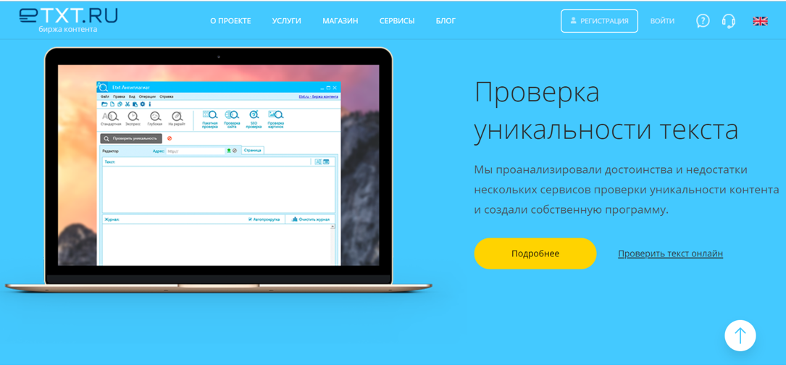
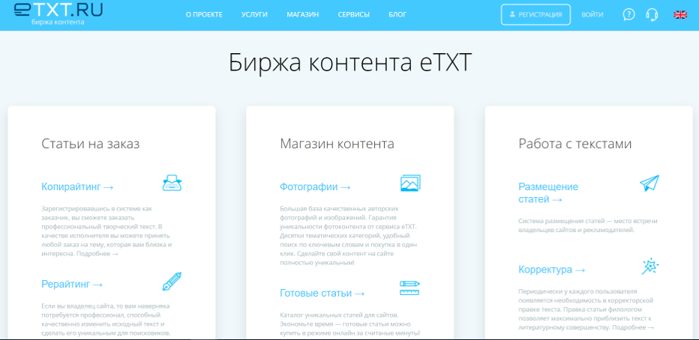
Пример Мельницы Диссертаций: Проверка уникальности – бесплатное накопление и компиляция с целью перепродажи

Slide 23
Scopus и плагиат
Scopus идентифицирует плагиат в опубликованных работах
В случае нахождения плагиата работа не удаляется из базы, ее вывешивают на время с отметкой «плагиат»
Более 200 "хищнических" журналов были удалены из базы Scopus
Плагиат в научных журналах = удар по рейтингу вуза и страны!
https://www.elsevier.com/editors/perk/questions-and-answers#plagiarism

Slide 24
Чек-лист академической честности:
✔ Кодекс академической честности,
✔ Ясные и прозрачные процедуры проверки научных и студенческих работ на наличие плагиата,
✔ Антиплагиатная система, способная находить плагиат в интернете,
✔ Регулярные тренинги для академического персонала и студентов на тему плагиата и академического письма,
✔ Меры поощрения за отсутствие плагиата и наказания за наличие плагиата.

